Slide 1
2026ITシステム開発演習
ECCコンピュータ専門学校
チーム パッショーネ
IE3A RANY ANASTASIA SURBAKTI（ラニ）「FrontEnd/BackEnd」
SK3A 杉谷 晴生「FrontEnd」
SK3A 沖野 雄一「FrontEnd」
IE3A GONISH RUMAIL（ゴニシュ）「FrontEnd」
IE3A MAIGA OUSMANE（マイガ）「FrontEnd/BackEnd」

Slide 2
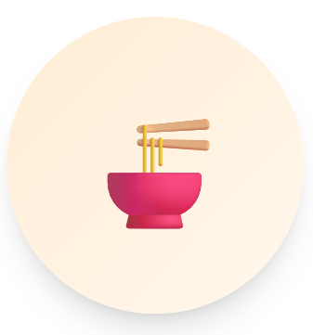
MESHITIME
Notes:
「皆さん、こんにちは。本日は、私たちが開発したアプリ『MESHITIME』について発表いたします。」
「まずは、なぜこのアプリを開発することになったのか、その背景からお話しします。」

Slide 3
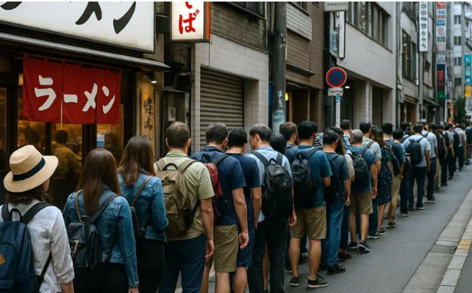

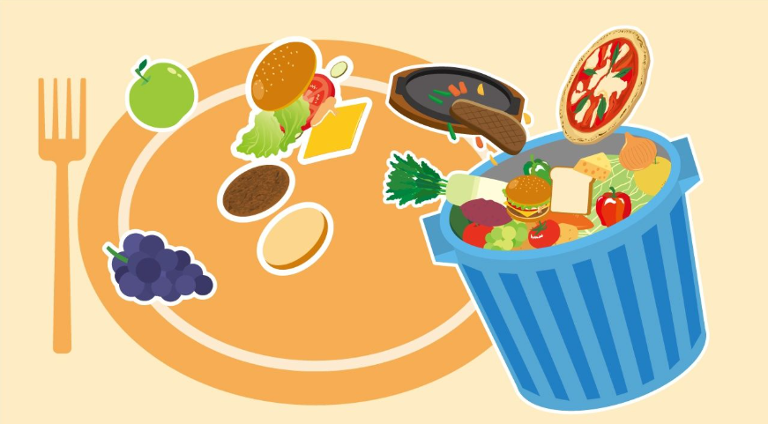
MESHITIME
背景：
限られたランチタイム
店舗探しのタイムロス
情報ギャップと食品ロス
Notes:
「まず、開発の背景についてお話しします。
私たち学生などの昼休みは、
1時間程度に限られています。しかし、
混雑しているお店に並んだり、空いている席を探して歩き回ったりすることで、きちょうな休憩時間が はつられてしまう こと が あります。 その一方で、すぐ近くの別のお店では空席があったり、料理が
余ってしまっていたりするという『情報のミスマッチ』が起きています。この問題を解決するために、私たちは『MESHITIME』を開発しました。」
では、この背景からどのような具体的に解決すべき課題が見えてくるでしょうか。次のスライドをご覧ください。

Slide 4
ユーザー側の課題：
MESHITIME
ポイント：
        行列による貴重な休憩時間の浪費
        リアルタイムの混雑状況が分からない
        リアルタイム情報の不足
Notes:
ユーザー側の課題は、行ってみるまで混雑状況が分からないことです。お腹が空いているのに長時間列に並び、休憩時間などを無駄にしてしまうことがよくあります。
同じ時間空いてるせきのあるお店の情報は歩き回らない限り手に入ることができない。
この課題を解決するために私たちが提案するのが、このMESHITIMEです。

Slide 5
ユーザー側の解決策：
MESHITIME
リアルタイム空席マップ
ポイント：
      空席店舗のみをマップ上にピン📍表示
      残り席数・メニュー・お得情報の閲覧
      ワンタップで「即時予約」
Notes:
「アプリを開くと、地図ベーズで現在空席がある店舗だけがマップ上でピンにより表示されます。ピンをタップするだけでその時だけでそのお店の席数やお得情報を確認でき、その場で即時予約して店に向かうことができます。」
「この機能によって、ユーザーにはどのようなメリットがあるのでしょうか。」
。

Slide 6
ユーザー側のメリット:
MESHITIME
ユーザーが得られるメリット
ポイント：
        圧倒的な時短（行列ゼロ）
        お得な情報（当日限定割引など）
        確実な安心感（事前確保）
Notes:
「メリットは3点あります。行列
に並ばない『圧倒的な時短』、直前のお得情報による『節約』することができる、そして確実に座れるという『安心感』です。」
「ここまではユーザー側の話でしたが、実はこのアプリ、飲食店側にとっても大きなメリットがあります。」

Slide 7
店舗側の課題と解決策:
MESHITIME
ポイント：
      空席の活用（ピーク後の集客）
      食品ロスの削減（直前割引など）
      新規店舗の認知度向上
Notes:
「店舗側は、ピーク後の空席を埋めたり、余りそうな料理を直前割引として発信して食品ロスを減らせます。また、新しいお店のPRにも活用できます。」
「では、この仕組みをどのようなターゲットに、どんな技術で届けるのかをご説明します。」

Slide 8
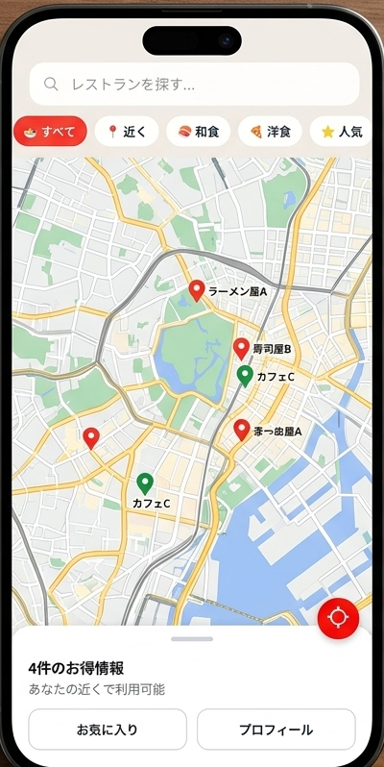
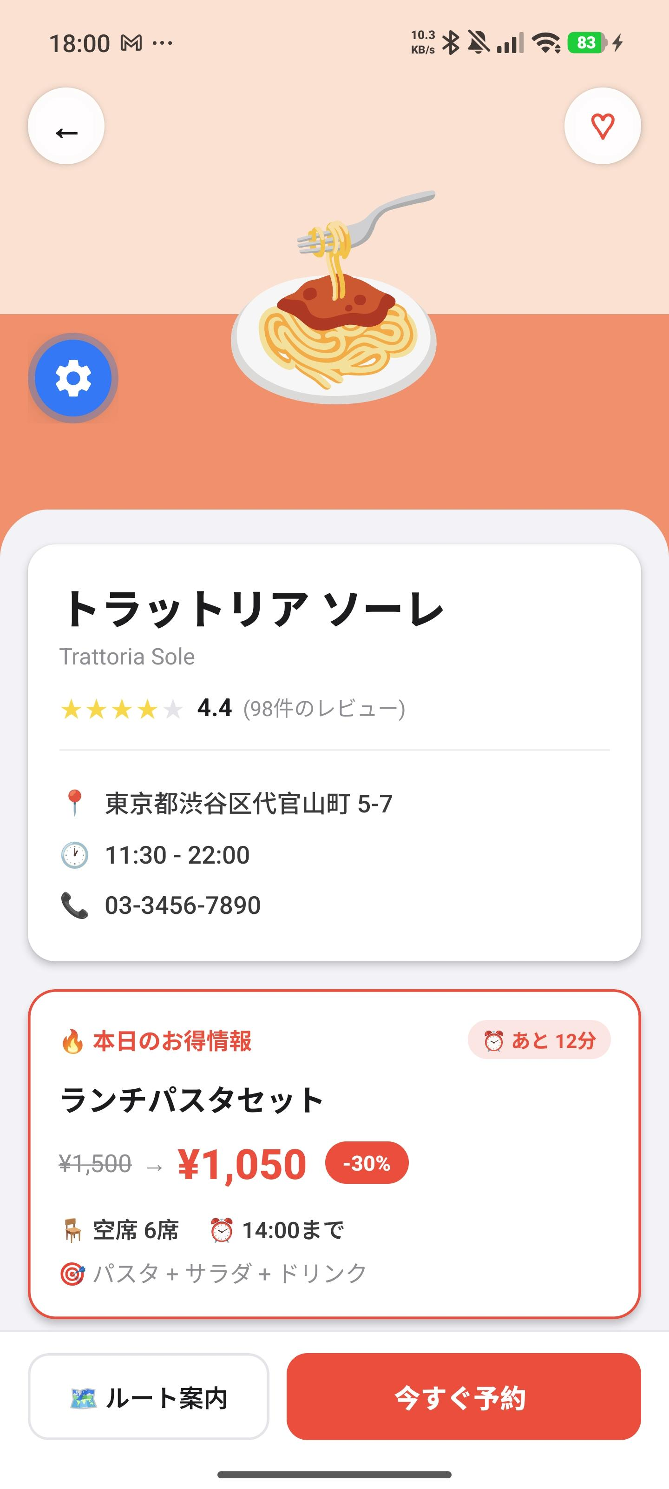
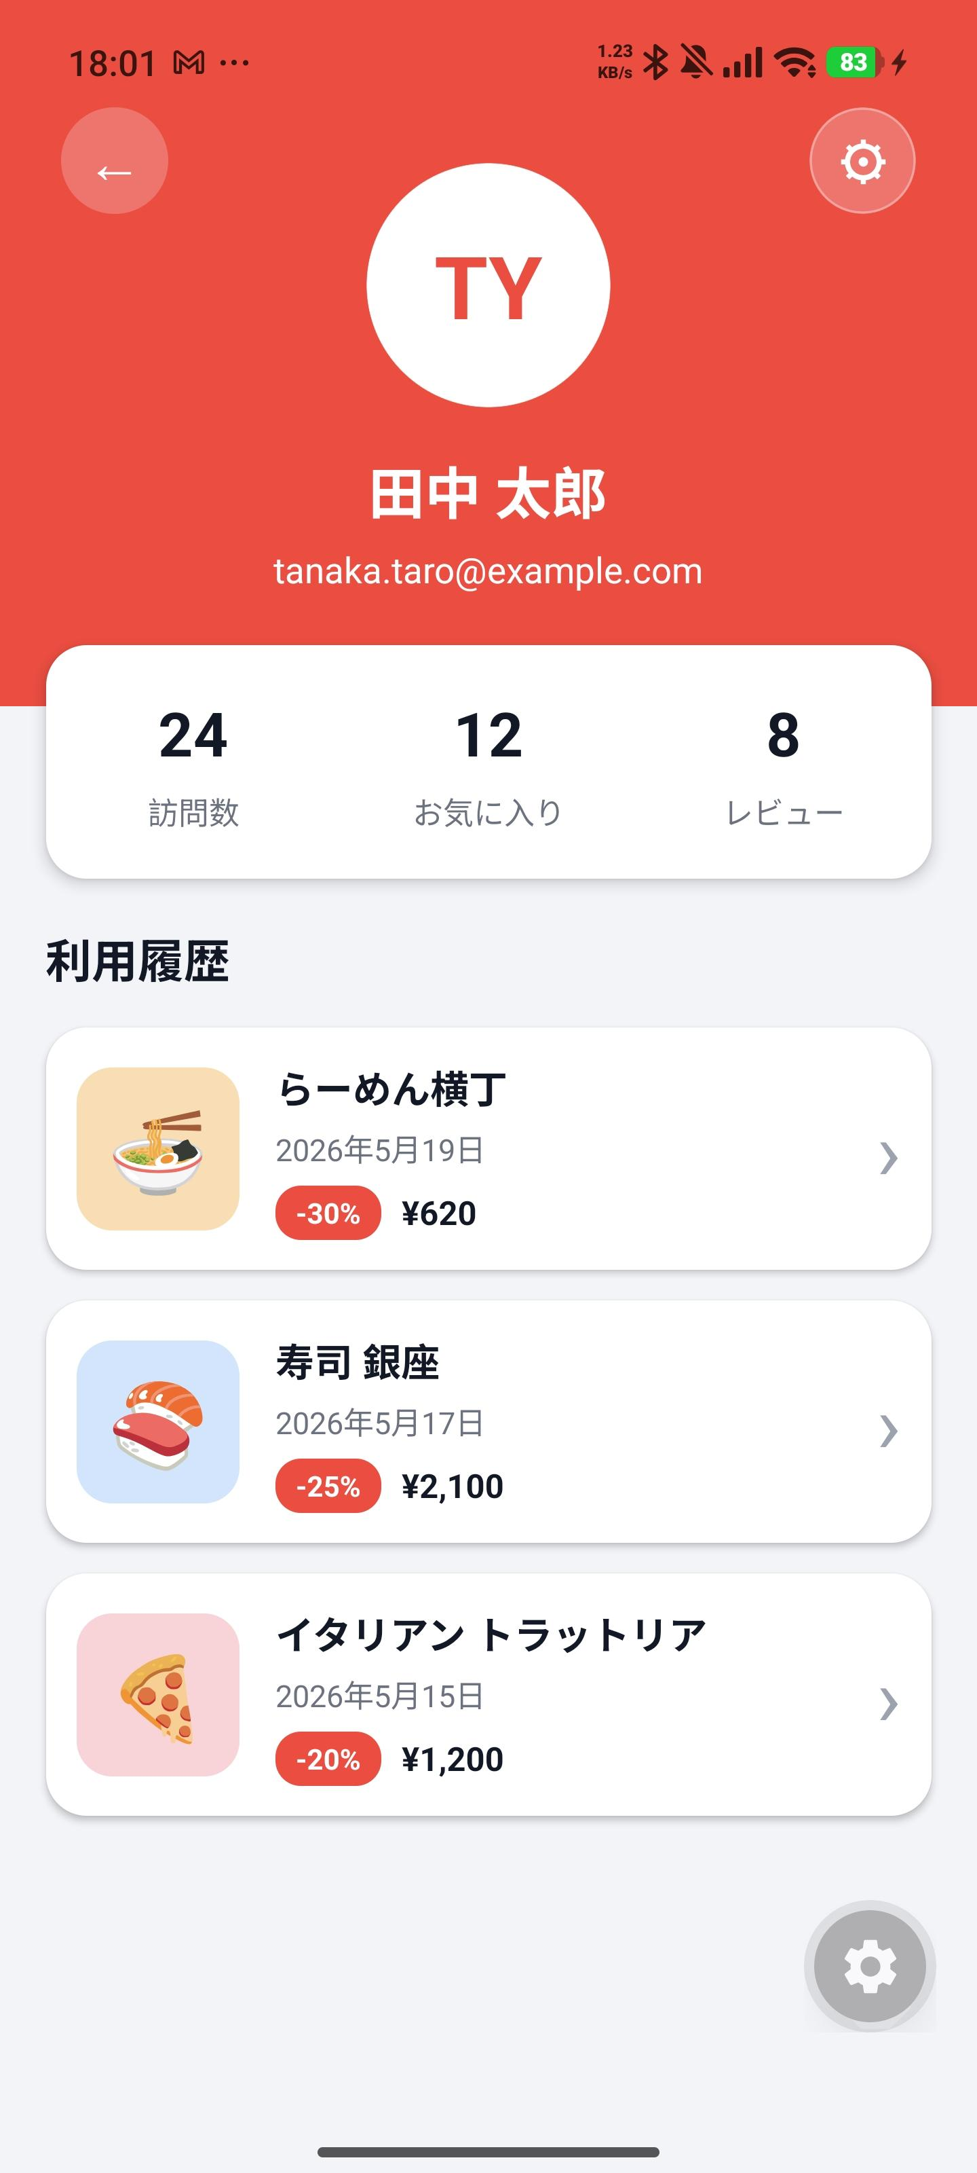
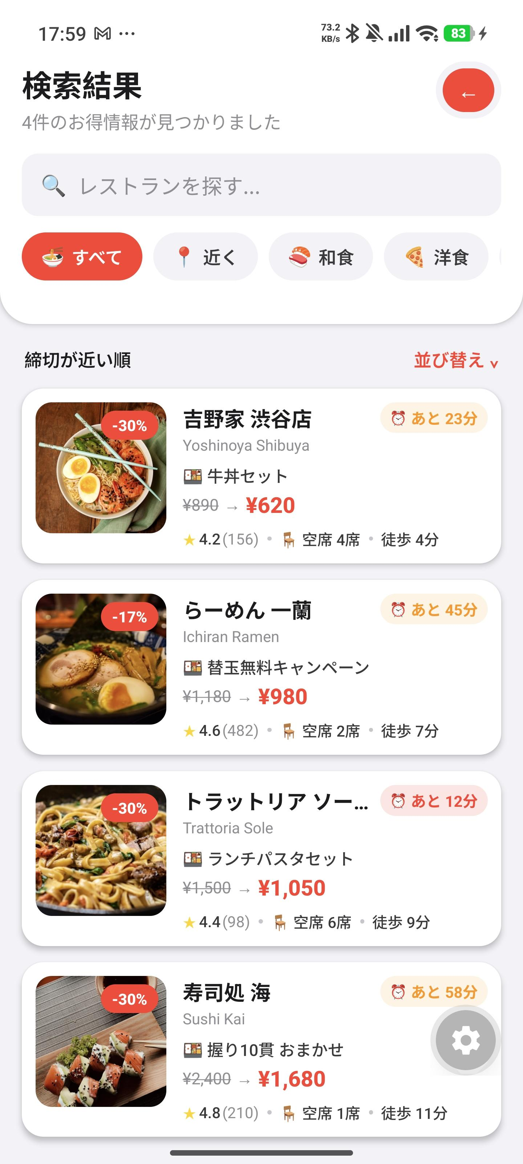
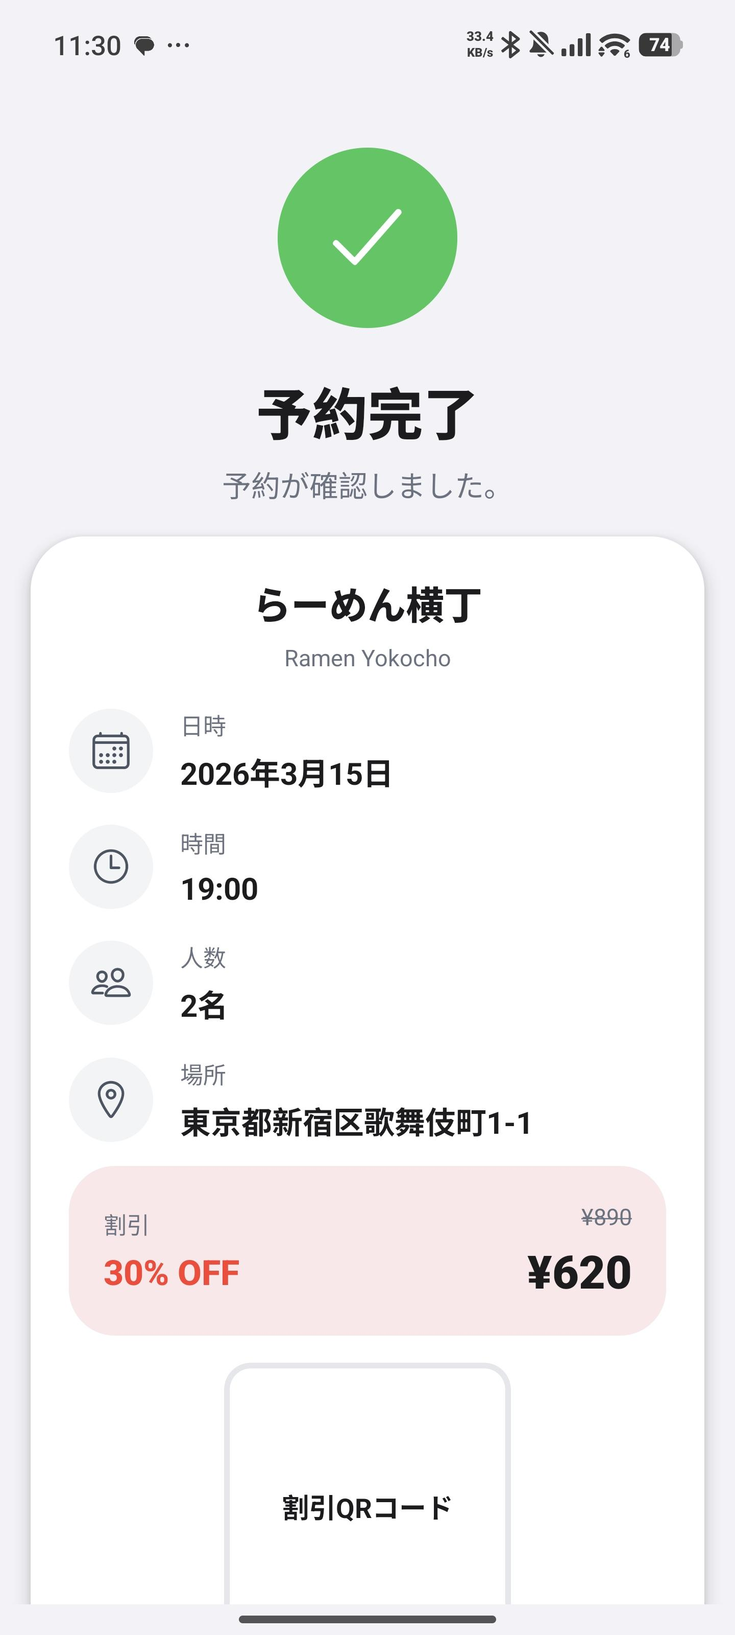
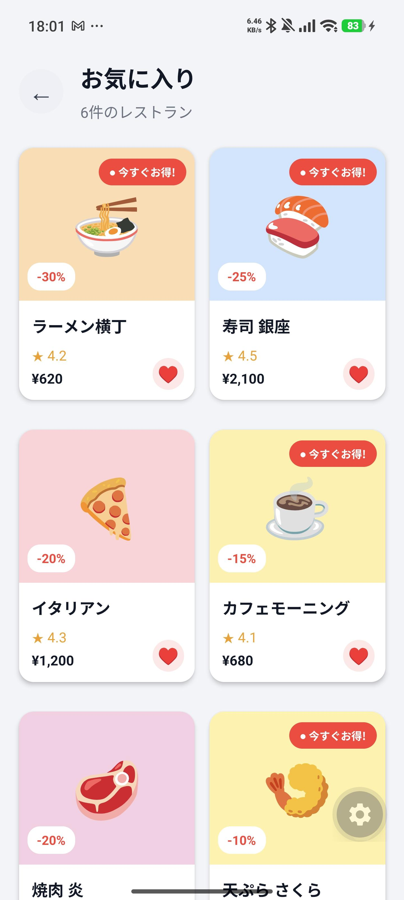
MESHITIME
フィルターを押して
検索結果画面へ移動
予約完了確認
お気に入り店舗の確認
店舗詳細で「割引率」
「残席」
「残り時間」を見せる
ユーザープロファイル
HomeMap で近く
の店を見る
予約履歴やレビューなどの確認
今すぐ予約→

Slide 9
MESHITIME
機能拡張
決済連携
レコメンド（履歴ベース）
店舗管理ダッシュボード

Slide 10
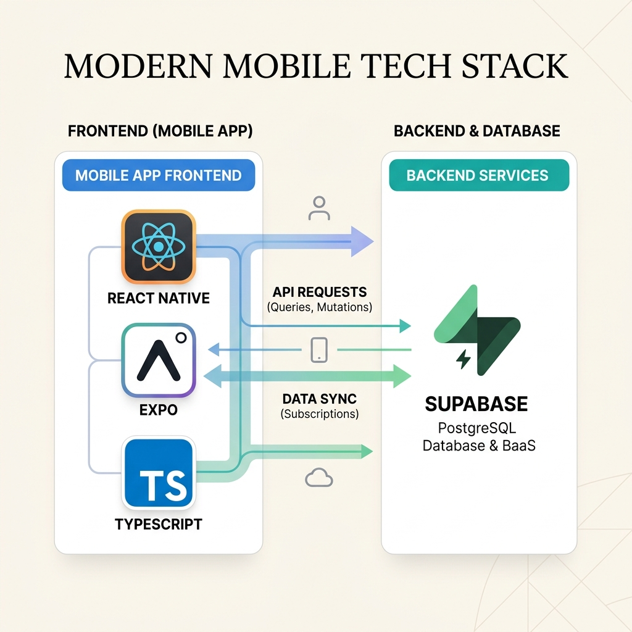
ターゲット層と技術スタック
MESHITIME
ターゲット:
    外食の時間節約したい人時間に限りがある人、近くのお得な情報が欲しい人です
スタック：
Auth（ユーザー/店舗ログイン）
Postgres（店舗・メニュー・ディール・予約データ）
Realtime（残席・ディール更新をリアルタイム反映）
Storage（店舗画像）
現在の実装
Expo / React Native / TypeScript / Expo Router
Contextベース状態管理
地図UI、検索、詳細、予約フローのMVP実装
Pre-Production方針
フロント: React Native（継続）
バックエンド: Supabase標準化
セキュリティ・運用を前提に設計
Notes:
技術面では、フロントにExpoとReact Native、バックエンドにリアルタイム同期が得意なSupabase、地図にはGoogle Maps APIを採用しました。」

Slide 11
MESHITIME
ご清聴ありがとうございました。。。
チーム パッショーネ
Notes:
「『MESHITIME』は主要機能の実装が完了しており、ユーザーと飲食店の双方にメリットをもたらすWin-Winなソリューションです。以上で発表を終わります。ご清聴ありがとうございました。」

